Slide 1




Udruženje termoenergetičara u Bosni i Hercegovini
Vilsonovo šetalište 9,
71000 Sarajevo
Bosna i Hercegovina
Email: teubih@gmail.com
MEHANIZAM EVROPSKE UNIJE ZA PREKOGRANIČNO PORAVNANJE EMISIJA UGLJEN DIOKSIDA (CBAM)
Prof.dr Azrudin Husika
Mašinski fakultet, Univerzitet u Sarajevu
Sarajevo, 30.09.2025.

Slide 2
SADRŽAJ
Pregled CBAM regulative
Aktuelne i planirane izmjene
Primjer CBAM izvještaja
Primjer proračuna troškova za CBAM certifikate
Zaključci i preporuke

Slide 3
Šta je CBAM i koje su trenutno obuhvaćene industrije?
CBAM predstavlja mehanizam za uvođenje troška za emisije ugljen dioksida koji se emituje tokom proizvodnje proizvoda koji ulazi u EU s ciljem podsticanja čistije industrijske proizvodnje u zemljama koje nemaju mehanizme naplate emisija ugljen dioksida i sprečavanja „curenja“ ugljen dioksida.
Uredba (EU) 2023/956 propisuje obaveze izvještavanja CBAM-a tokom prelaznog perioda od 1. oktobra 2023. do 31. decembra 2025. godine.
CEMENT
ALUMINIJ
VJEŠTAČKA ĐUBRIVA
ELEKTRIČNA ENERGIJA
VODONIK
ŽELJEZO I ČELIK

Slide 4
Dinamika implementacije CBAM-a
Prelazni period
Period pune implementacije
2023.
2024.
2025.
2026.
2030.
2034.
1.10.2023.
početak
tranzicionog
perioda
31.01.2024.
rok za
dostavljanje
prvog izvještaja
31.12.2025.
kraj tranzicionog
perioda,
proširenje
obuhvata
1.1.2026.
početak
pune primjene
31.12.2030.
CBAM
uključuje sve
EU ETS
proizvode
1.1.2034.
ukidanje
besplatnih
certifikata
OBAVEZE:
Praćenje emisija
Kvartalno izvještavanje
Ukupni iznos izvezenih proizvoda u datom kvartalu
Ukupne direktne i indirektne emisije
Cijena emisija ugljen dioksida u državi (ako postoji takav sistem
OBAVEZE:
Finansijske obaveze – kupovanje CBAM certifikata
Godišnje izvještavanje i verifikacija emisija
Ukupni igodišnji znos izvezenih proizvoda
Ukupne direktne i indirektne emisije
Cijena emisija ugljen dioksida u državi (ako postoji takav sistem

Slide 5
Emisije koje su obuhvaćene
SCOPE 2 INDIREKTNE
SCOPE 3 INDIREKTNE
SCOPE 1 DIREKTNE
U okviru CBAM-a
Ulazni materijal u okviru CBAM-a (u slučaju složenih proizvoda)
Emisije CO2 nastale iz proizvodnje CBAM proizvoda na nivou industrijskog pogona
Električna energija utrošena za proizvodnju CBAM proizvoda
Izvan okvira CBAM-a
Potrošnja, transport, distribucija i kraj životnog ciklusa
Sirovine, transport i distribucija, prethodni otpad itd.
SCOPE 3 INDIREKTNE

Slide 6
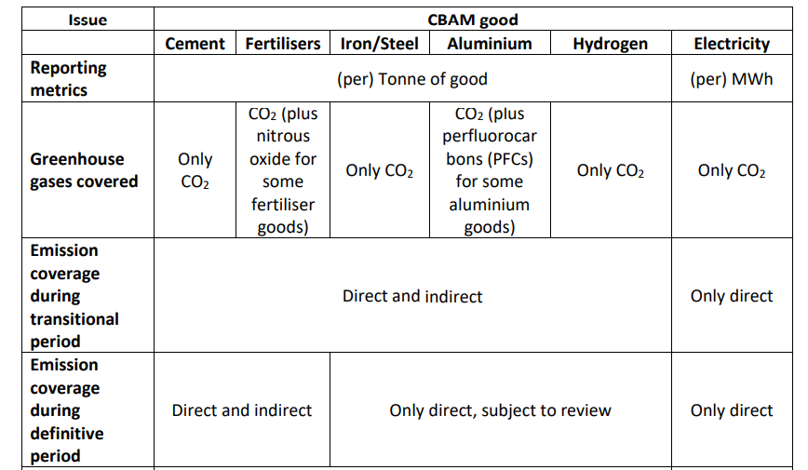
Emisije koje su obuhvaćene
Tokom prelaznog perioda, potrebno je pratiti i izvještavati indirektne emisije za sve CBAM proizvode, uključujući i ugrađene indirektne emisije prekursora. U periodu pune primjene, indirektne emisije će biti uključene samo za određene proizvode (robu navedenu u Aneksu II CBAM Uredbe).
Izvor: Carbon Border Adjustment Mechanism (CBAM),
Questions and Answers,
Last updated on 17 December 2024.

Slide 7
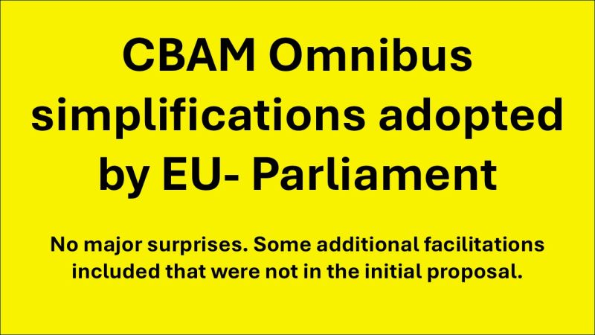
Aktuelna CBAM dešavanja
Prag izuzeća od 50 tona po uvozniku godišnje za kategorije čelik, aluminij, cement i đubrivo.
Zahtjev za certifikate se primjenjuje od 1. januara 2026. godine. Međutim, kupovina CBAM certifikata za 2026. moguća je tek od 1. februara 2027.
Zadane vrijednosti trebaju biti postavljene na nivou prosječnog intenziteta emisija 10 zemalja izvoznica sa najvećim intenzitetom emisija za koje su dostupni pouzdani podaci. Regionalne vrijednosti su također moguće.
Regulativa olakšava rok za prijavu za Ovlaštenog CBAM Deklaranta. Ako je zahtjev podnesen prije 31. marta 2025., uvoznik može nastaviti s uvozom čak i ako autorizacija još nije odobrena.
Indirektni zastupnici koji uvoze CBAM robu moraju imati Ovlaštenog CBAM Deklaranta već od prvog uvoza, isto važi i za uvoznike vodonika i električne energije.

Slide 8
Aktuelna CBAM dešavanja
Rok za predaju CBAM deklaracije pomjeren je na 30. septembar naredne godine.
CBAM deklaracije moraju biti verifikovane od strane nezavisnog subjekta samo ukoliko se prijavljuju stvarne emisije.
Stvarna cijena ugljika plaćena može se priznati samo ukoliko je dokaz bio predmet verifikacije stvarnih ugrađenih emisija od strane operatera postrojenja. Ovlašteni CBAM Deklarant mora čuvati dokaze o plaćenoj cijeni ugljika, povratima i slično.
Emisije koje su već obuhvaćene sistemom EU ETS-a na EU proizvedenim/prerađenim prekursorima ili sistemom određivanja cijene ugljika koji je potpuno povezan sa EU ETS-om, nisu u obuhvatu CBAM-a.
NAJAVA: ukoliko država nema uspostavljen ETS sistem, koji je u potpunosti usklađen sa EU ETS-om, biće moguća prijava isključivo zadanih vrijednosti emisija za uvezenu robi!!!

Slide 9
Dinamika uvođenja plaćanja emisija (veza sa EU ETS-om)

Slide 10
Proračun CBAM emisija po godinama
CBAM EMISIJE = UGRAĐENE EMISIJE – CBAM REFERENTNA VRIJEDNOST × CBAM FAKTOR
Na primjer, ako ugrađene emisije nekog proizvoda iznose 1,2 t CO₂ ekv/t proizvoda, a odgovarajuća CBAM referentna vrijednost je 1 t CO₂ ekv/t proizvoda, emisije podložne CBAM-u u 2026. godini (sa CBAM faktorom od 97,5%) iznosile bi:
1,2 – 1 × 0,975 = 0,225 t CO₂ ekv/t proizvoda,
što je ekvivalentno oko 19% ugrađenih emisija.
U 2030. godini (CBAM faktor 51,5%), emisije podložne CBAM-u bi iznosile
0,685 t CO₂ ekv/t proizvoda (što je oko 57% ugrađenih emisija),
a u 2034. godini (CBAM faktor 0%) 1,2 t CO₂ ekv/t proizvoda (tj. 100% ugrađenih emisija). Od 2034. godine nadalje, neće biti prilagođavanja za besplatnu alokaciju.
Iz ovog proračuna proizlazi da CBAM obaveza neće biti primijenjena u određenoj godini ako su ugrađene emisije proizvoda niže od CBAM referentne vrijednosti pomnožene sa CBAM faktorom. U datom primjeru za 2026. godinu, CBAM obaveza ne bi postojala ako bi ugrađene emisije bile jednake ili niže od 0,975 t CO2 ekv/t proizvoda.

Slide 11
Primjer CBAM izvještaja – ulazni podaci

Slide 12
Primjer CBAM izvještaja – ulazni podaci
Napomena: uključene su direktne i indirektne emisije
Ugrađene emisije | Obim izvoza | Ukupne emisije | Cijena CBAM certifikata | Ukupni trošak
tCO₂/t | t/a | tCO₂/a | EUR/tCO₂ | EUR/a
0,312 | 1.327,7 | 414,2 | 75,0 | 31.067,7
0,312 | 1.327,7 | 414,2 | 90,0 | 37.281,3
0,312 | 1.327,7 | 414,2 | 105,0 | 43.494,8
Napomena: uključene su direktne emisije
Ugrađene emisije | Obim izvoza | Ukupne emisije | Cijena CBAM certifikata | Ukupni trošak
tCO₂/t | t/a | tCO₂/a | EUR/tCO₂ | EUR/a
0,004 | 1.327,7 | 5,3 | 75,0 | 398,3
0,004 | 1.327,7 | 5,3 | 90,0 | 478,0
0,004 | 1.327,7 | 5,3 | 105,0 | 557,6
Napomena: male vrijednosti specifičnih ugrađenih emisija su zbog EU prekursora, gdje nisu uobzirene emisije ugljen dioksida, proračun rađen kao za 2034. godinu.

Slide 13
Proračun troškova za CBAM certifikate – metalne konstrukcije
zavisi od proizvodnog miksa električne energije u državi

Slide 14
Proračun uticaja CBAMa na troškove
20% veće emisije od EU benčmarka
Proizvodnja metalnih kontrukcija – 425 ton/a
Broj zaposlenih 43
Minus plaćeni iznos za emisije prekursora,
ako su plaćene
Trošak ekvivalentan trošku 4 radnika

Slide 15
Proračun uticaja CBAM-a na troškove
Proizvodnja metalnih kontrukcija – 425 ton/a
Broj zaposlenih 43
5% veće emisije od EU benčmarka
Minus plaćeni iznos za emisije prekursora,
ako su plaćene

Slide 16
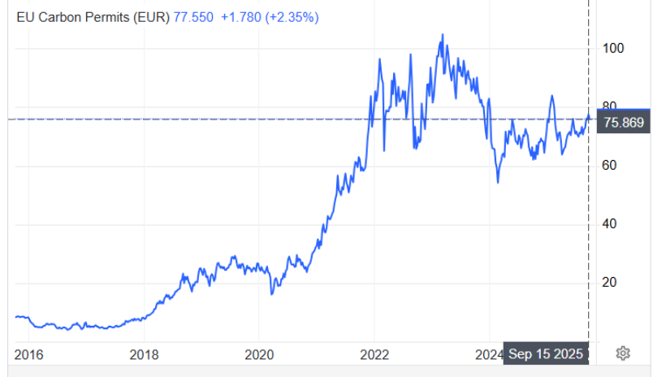
Cijene emisionih dozvola (CBAM certifikata)

Slide 17
Zaključci i preporuke
Sve izmjene i dopune se rade s ciljem pojednostavljenja procedura (ne da se umanji obuhvat ili odgodi primjena CBAM-a)
Izuzeće je moguće samo za električnu energiju!
Provjeriti da li je vaš proizvod CBAM proizvod
Pratiti izmjene i dopune CBAM Uredbe
Uvođenje sistema energetskog menadžmenta (maseni i energijski bilans, po potrebi energijski audit)
Analizirati mjere EE i OIE imajući u vidu trošak za CBAM
Raditi na uspostavljanju ETS u BiH

Slide 18
HVALA NA PAŽNJI !
husika@mef.unsa.ba
Pitanja i komentari
Udruženje termoenergetičara u Bosni i Hercegovini
Vilsonovo šetalište 9,
71000 Sarajevo
Bosna i Hercegovina
Email: teubih@gmail.com

